Slide 1
De automated microplate dispenser
Probleemoplossen & ontwerpen
Een zoektocht naar balans tussen precisie, snelheid en betaalbaarheid
Team ELISA
Matthias Derez, Maxime Dujardin, Korneel Verkens, Seppe Vilain

Slide 2
Overzicht
Inleiding
Doelstelling
Ontwerp
Programmeerstructuur
Financiën
Unique selling proposition
Uitbreiding en verbetering
Conclusie

Slide 3
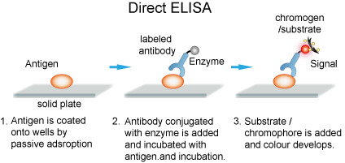
1. Inleiding
ELISA-test (verschillende varianten)
Veel handenarbeid

Slide 4
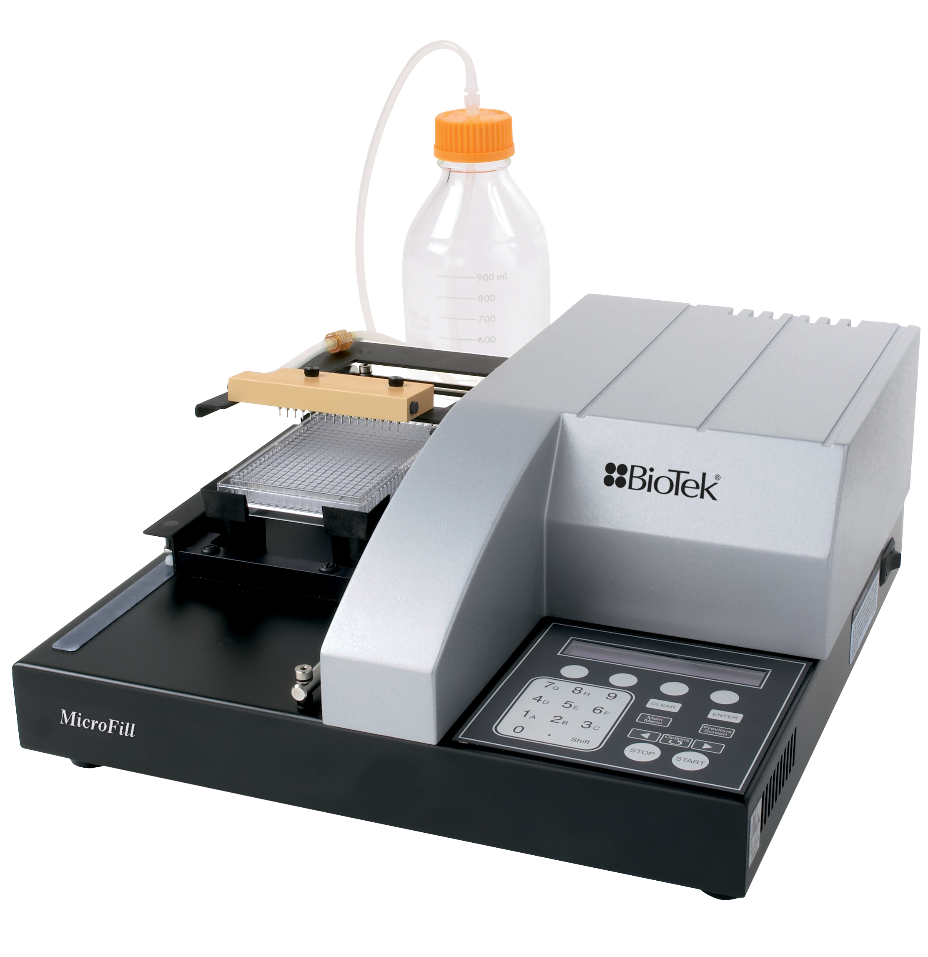
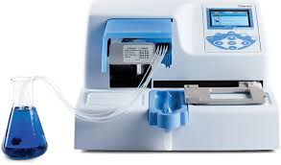
1. Inleiding
Automated microplate dispenser
PROBLEEM: duur
OPLOSSING: zelf maken

Slide 5
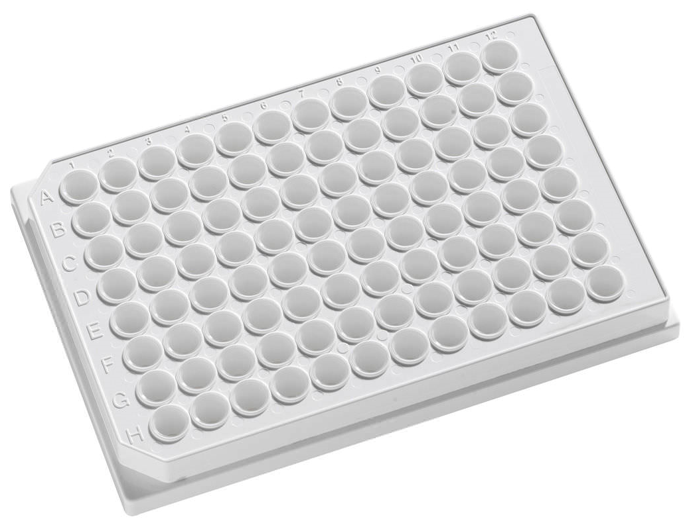
2. Doelstelling
KLANTENVEREISTEN
ONTWERPSPECIFICATIES
Autonoom
Foutloos
Snel
Eenvoudig
Onderhouden
BUDGET?

Slide 6
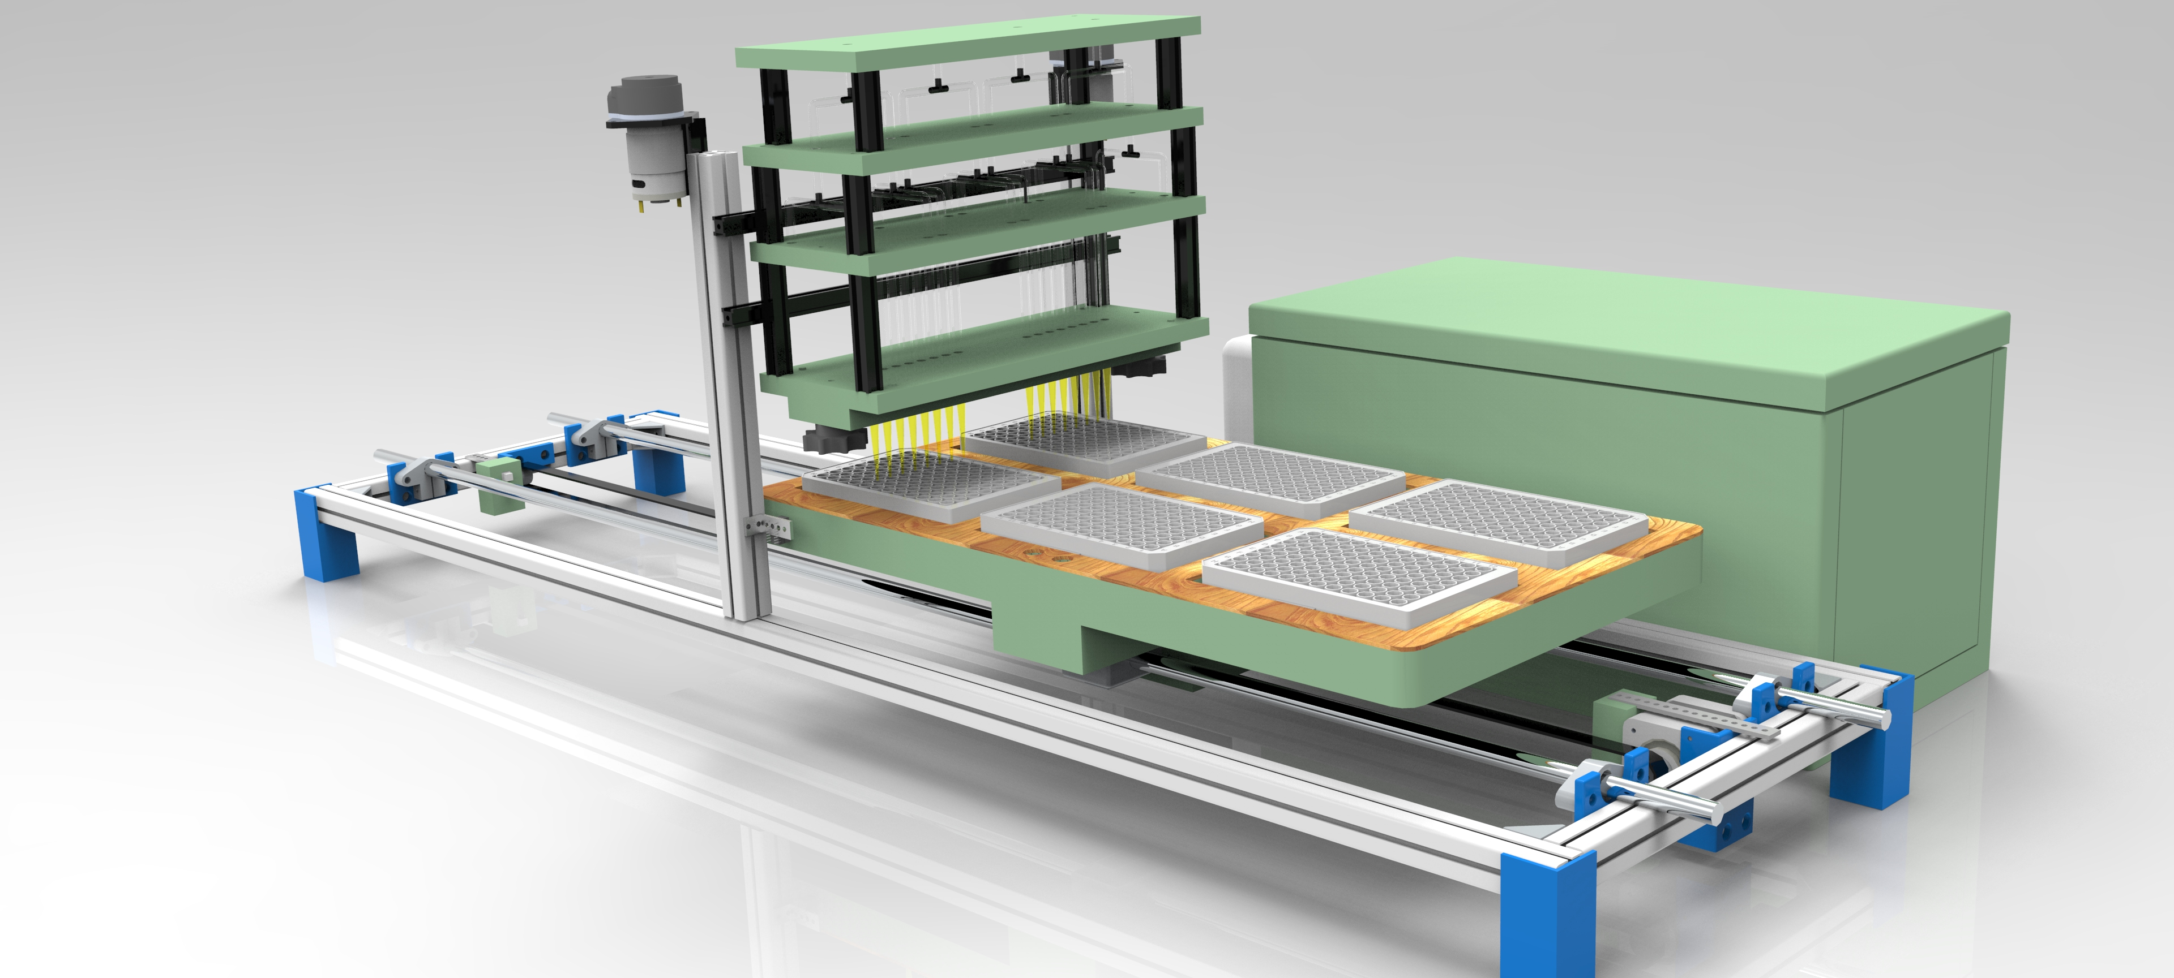
3. Ontwerp

Slide 7
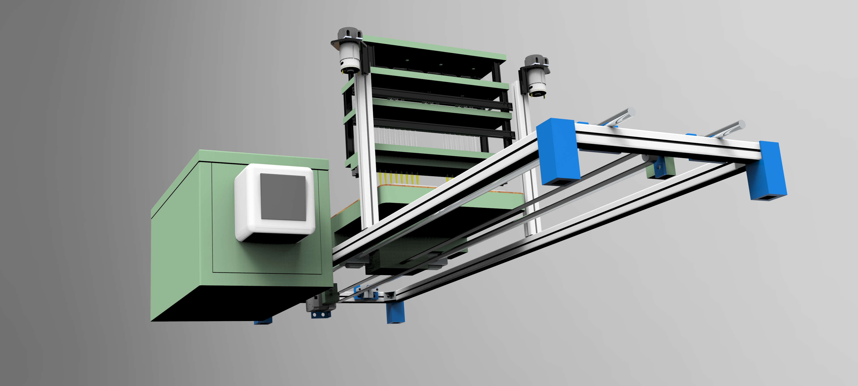
3. Ontwerp

Slide 8
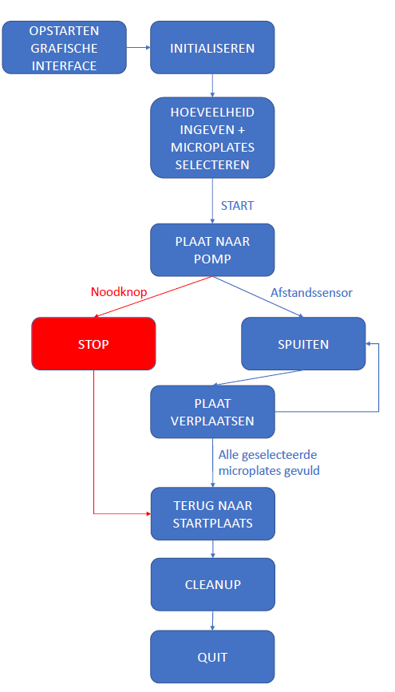
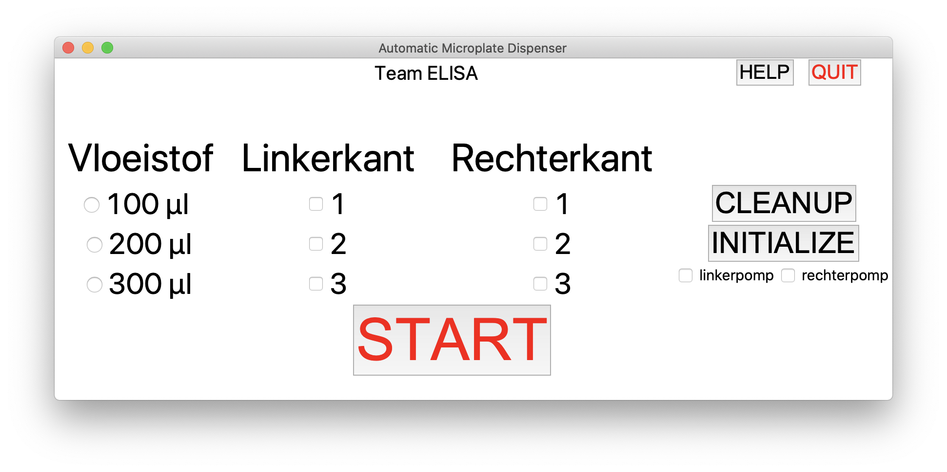
4. Programmastructuur

Slide 9
5. Financiën
Totaal: € 173,63

Slide 10
6. Unique selling proposition
Uitstekende prijs-kwaliteitverhouding
Gebruiksgemak
Mobiliteit en stevigheid
Vervangstukken

Slide 11
7. Uitbreiding en verbetering
Automatisch microplates vervangen
Efficiënter initialiseren
Efficiënter reinigen
Automatisch pipetpunten vervangen
Preciezere verdeling voor wetenschappelijk onderzoek

Slide 12
8. Conclusie
Toestellen op de markt
Ons toestel
PRO
Snel
Efficiënt
CONTRA
Duur
PRO
Snel
Goedkoop
CONTRA
Niet precies genoeg
Wel gebruiken om te spoelen

Slide 13
Vragen

